Slide 1
相似文章去重
基于 SimHash 算法

Slide 2
目录
目前常用方法
业内了解到算法
SimHash 算法原理简介
SimHash 算法重点
性能测试
方案选择
代码

Slide 3
目前常用方法
目前 Broder 提出的 Shingling 算法和 Charikar 的 SimHash 算法应该算是业界公认比较好的算法。
Shingling（k-Shingle）
SimHash

Slide 4
业内了解到算法
百度的去重
直接找出文章的最长的n句话，做一遍hash签名，n一般取3，据说准确率和召回率都能到达80%以上。
今日头条
内容消重、标题和预览图片的消重、针对相似主题的消重

Slide 5
SimHash 算法原理简介
SimHash 是由 Charikar 在2002年提出来的，参考《Similarity estimation techniques from rounding algorithms》
Google 在2007年将其作为一种指纹生成算法广泛应用在亿级的网页去重的工作中
主要思想是降维，将高维的特征向量映射成低维的特征向量，通过两个向量的 Hamming Distance来确定文章是否重复或者高度近似

Slide 6
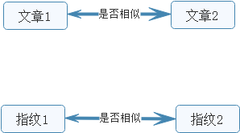
SimHash 算法原理简介
传统 hash （将原始内容尽量均匀随机地映射为一个签名值，原理上相当于伪随机数产生算法）解决的是生成唯一值，比如md5，hashmap等
SimHash 算法产生的签名主要用来比较原始内容的相似度，属于局部敏感

Slide 7
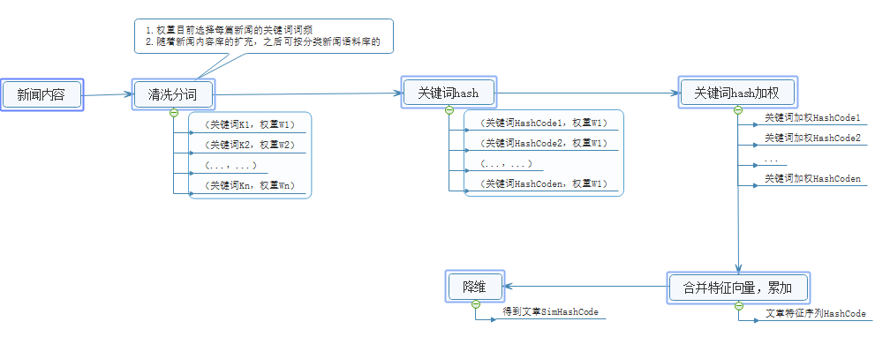
SimHash 算法原理简介（SimHash指纹计算）

Slide 8
SimHash 算法重点
高效算法：
要找海明距离在3以内的所有 SimHash 值，可以把64位的 SimHash 值均分成4块，每块16位。根据鸽巢原理（抽屉原理），如果两篇文章的 SimHash 值的海明距离在3以内，它们必有一块完全相同，可以考虑利用分段来建立索引，来减少需要匹配的候选指纹数量。

Slide 9
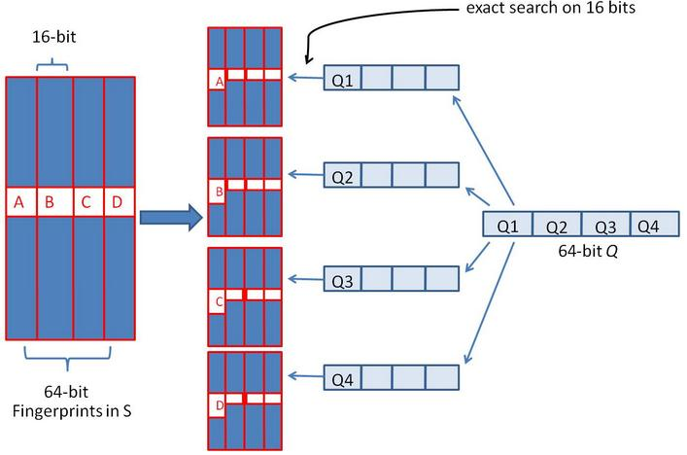
SimHash 算法重点
存储
查找
将64位的二进制串等分成四块
调整上述64位二进制，将任意一块作为前16位，总共有四种组合，生成四份table
采用精确匹配的方式查找前16位
如果样本库中存有2^34（差不多10亿）的哈希指纹，则每个table返回2^(34-16)=262144个候选结果，大大减少了海明距离的计算成本

Slide 10
性能测试
性能 | 数据量 | 21W（约82W行） | 80w（约320W行）
 | 内存占用（data + Redis） | 52.81M | 220.42M
 | 计算耗时（平均） | <0.01s | <0.01s
 | 查询耗时（平均） | <0.01s | <0.01s
恢复（方案1） | 从 Mongo 加载到 Redis（s） | 78.97367344 | 320.9286092
恢复（方案2） | 加载 Redis（RDB）缓存 | 36M（快速<2s） | 122M（快速<2s）

Slide 11
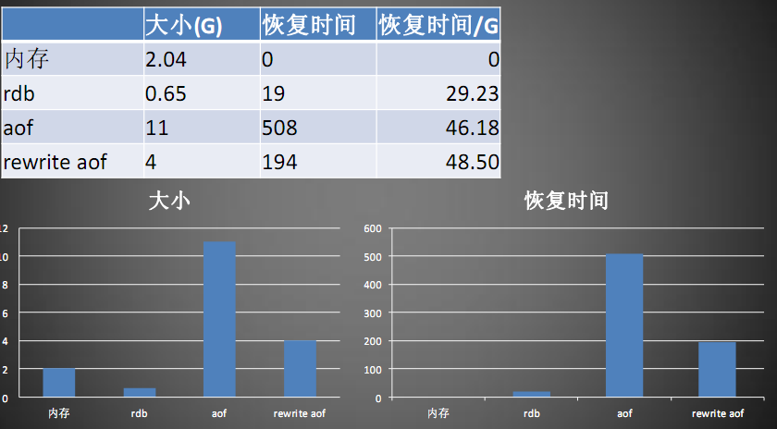
性能测试（新浪一台SSD、4个CPU的虚拟机上测试为28.3G/s）

Slide 12
方案选择
综合查询效率、数据安全、更新恢复
基于 SimHash 算法，在 MongoDB 里存储 SimHash 指纹的倒排索引，同时将 SimHash 指纹的倒排索引存储在 Redis 里面（ sorted set）
更新恢复
查询的时候自动删除
恢复用 Redis 持久化的RDB数据（首选方法）
从 MongoDB 加载数据到 Redis（次选方法）

Slide 13
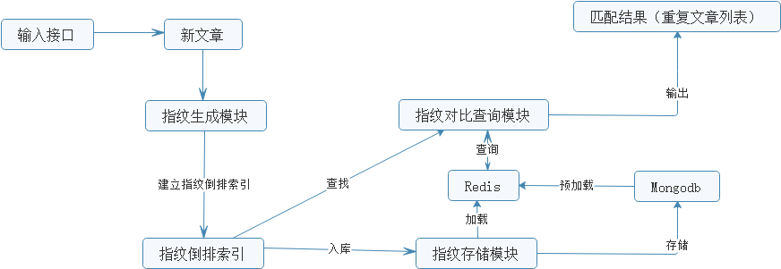
代码流程

Slide 14
代码模块
入口：\manager\similarity_check.py
分词：\extract_features\extract_features_participle.py
计算 SimHash：\fingerprints_calculation\simhash.py
计算海明距离：\similarity_calculation\hamming_distance.py
倒排索引计算及存储：\fingerprints_storage\simhash_index_redis.py
MongoDB 数据库：\db\simhash_mongo.py
Redis 数据库：\db\simhash_redis.py
配置：\setting\__init__.py
日志：\utils\logger.py
测试：\tests
计时器：\ utils\timer.py

Slide 15
谢谢！

